Slide 1
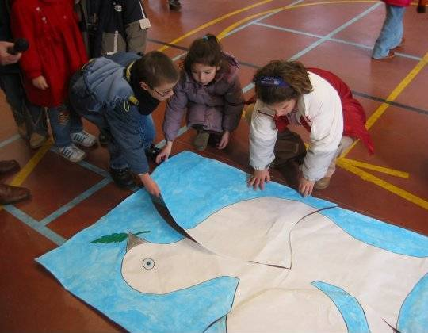
Técnicas de Aprendizaje

Slide 2
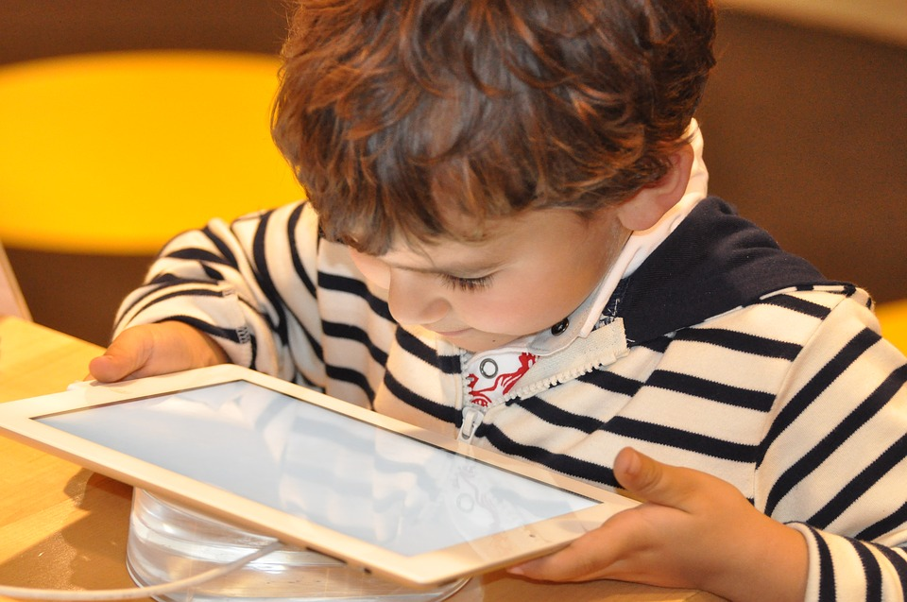
Aplicado en Pre- escolar
Inicio
Salida

Slide 3

siguiente

Slide 4

Con la práctica lo harás mejor

Slide 5
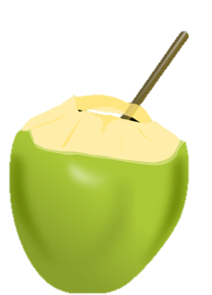
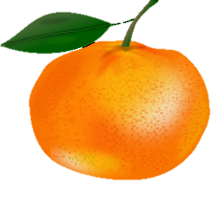

Relaciona el color de la columna Izquierda con el objeto correspondiente de la derecha
Pipa
Mandarina
Manzana
siguiente

Slide 6
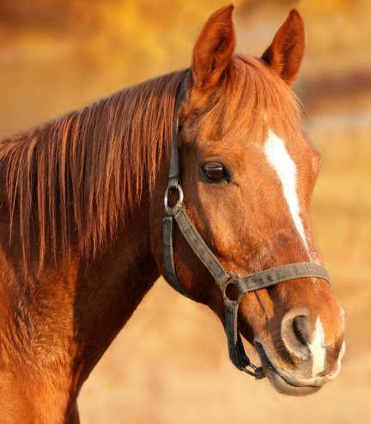
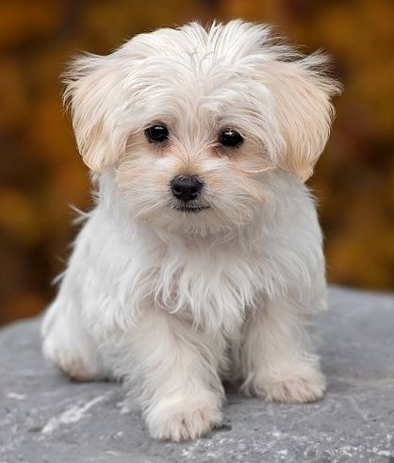
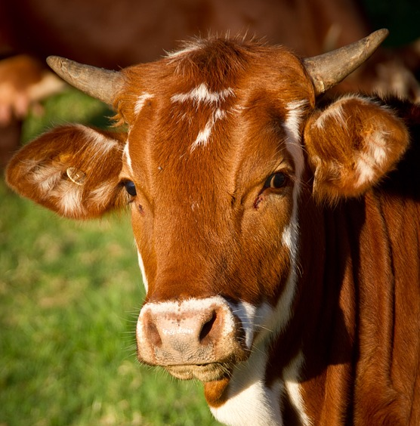
¿Cómo se llaman estos animales?
Caballo
Perro
Vaca
salir

Slide 7

¿De qué color es la cinta del regalo?
Escoger la mejor respuesta
A
B
C
D
siguiente

Slide 8

¿Qué color NO tiene esta imagen?
Rojo
Morado
Celeste
Verde
Rosado
Naranja
siguiente

Slide 9
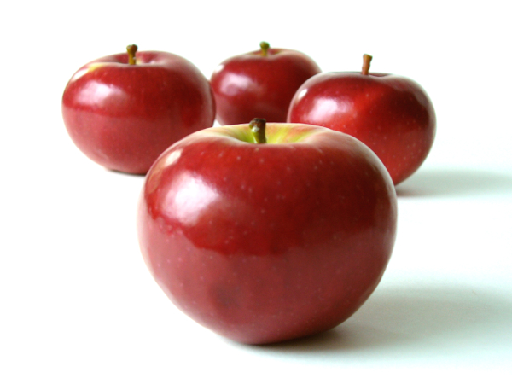

Contar las frutas y selecciona la respuesta correcta
1
4
6
3
5
2
siguiente

Slide 10
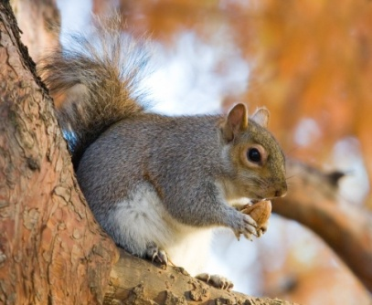
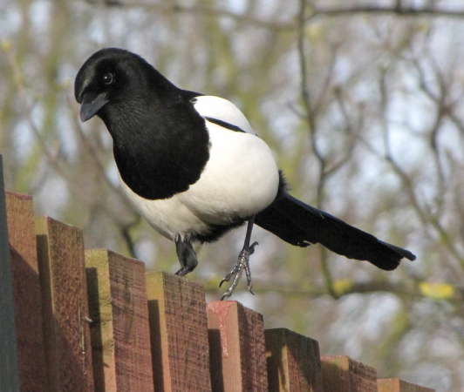
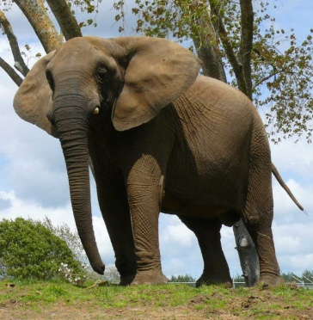
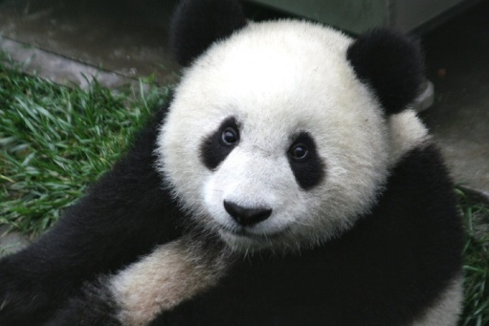
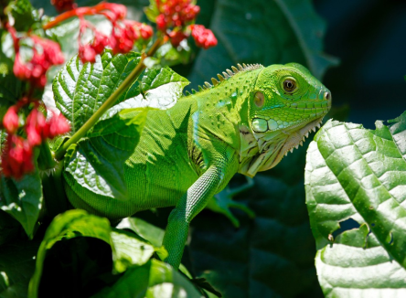
¿Relacione las imágenes con las vocales ?
A
E
I
O
U
inicio

